Slide 1
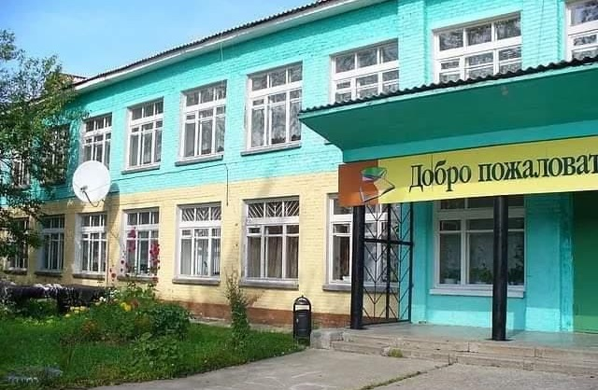
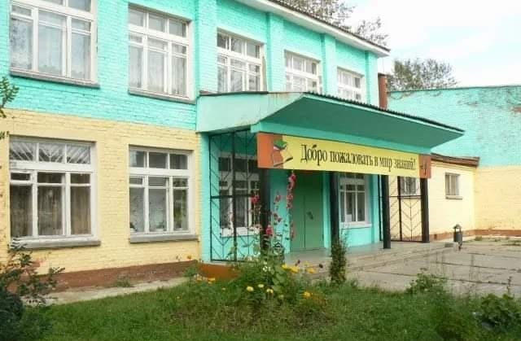
«На память для истории о средней школе № 23»
Выполнила: Беседина Карина Александровна, начальник обособленного структурного подразделения Муниципального казенного учреждения «Административно-хозяйственная служба»
Презентация выполнена: 27 октября 2022 года

Slide 2
Приказ директора школы № 3 от 11 января 1965 года
Книга приказов и распоряжений средней школы № 23 за 1965 – 1972 годы

Slide 3
Постановление администрации городского округа закрытого административно-территориального образования Свободный № 972 от 30 ноября 2010 года «О ликвидации муниципального общеобразовательного учреждения средней общеобразовательной школы № 23»

Slide 4
1 лист фотоальбома средней школы № 23, хранящегося в библиотеке Муниципального бюджетного учреждения культуры Дворец культуры «Свободный» городского округа ЗАТО Свободный

Slide 5
1 лист фотоальбома средней школы № 23, хранящегося в библиотеке Муниципального бюджетного учреждения культуры Дворец культуры «Свободный» городского округа ЗАТО Свободный

Slide 6
1 лист фотоальбома средней школы № 23, хранящегося в библиотеке Муниципального бюджетного учреждения культуры Дворец культуры «Свободный» городского округа ЗАТО Свободный

Slide 7
1 лист фотоальбома средней школы № 23, хранящегося в библиотеке Муниципального бюджетного учреждения культуры Дворец культуры «Свободный» городского округа ЗАТО Свободный

Slide 8
2 лист фотоальбома средней школы № 23, хранящегося в библиотеке Муниципального бюджетного учреждения культуры Дворец культуры «Свободный» городского округа ЗАТО Свободный

Slide 9
2 лист фотоальбома средней школы № 23, хранящегося в библиотеке Муниципального бюджетного учреждения культуры Дворец культуры «Свободный» городского округа ЗАТО Свободный

Slide 10
2 лист фотоальбома средней школы № 23, хранящегося в библиотеке Муниципального бюджетного учреждения культуры Дворец культуры «Свободный» городского округа ЗАТО Свободный

Slide 11
2 лист фотоальбома средней школы № 23, хранящегося в библиотеке Муниципального бюджетного учреждения культуры Дворец культуры «Свободный» городского округа ЗАТО Свободный

Slide 12
3 лист фотоальбома средней школы № 23, хранящегося в библиотеке Муниципального бюджетного учреждения культуры Дворец культуры «Свободный» городского округа ЗАТО Свободный

Slide 13
3 лист фотоальбома средней школы № 23, хранящегося в библиотеке Муниципального бюджетного учреждения культуры Дворец культуры «Свободный» городского округа ЗАТО Свободный

Slide 14
3 лист фотоальбома средней школы № 23, хранящегося в библиотеке Муниципального бюджетного учреждения культуры Дворец культуры «Свободный» городского округа ЗАТО Свободный

Slide 15
3 лист фотоальбома средней школы № 23, хранящегося в библиотеке Муниципального бюджетного учреждения культуры Дворец культуры «Свободный» городского округа ЗАТО Свободный

Slide 16
3 лист фотоальбома средней школы № 23, хранящегося в библиотеке Муниципального бюджетного учреждения культуры Дворец культуры «Свободный» городского округа ЗАТО Свободный

Slide 17
4 лист фотоальбома средней школы № 23, хранящегося в библиотеке Муниципального бюджетного учреждения культуры Дворец культуры «Свободный» городского округа ЗАТО Свободный

Slide 18
4 лист фотоальбома средней школы № 23, хранящегося в библиотеке Муниципального бюджетного учреждения культуры Дворец культуры «Свободный» городского округа ЗАТО Свободный

Slide 19
4 лист фотоальбома средней школы № 23, хранящегося в библиотеке Муниципального бюджетного учреждения культуры Дворец культуры «Свободный» городского округа ЗАТО Свободный

Slide 20
4 лист фотоальбома средней школы № 23, хранящегося в библиотеке Муниципального бюджетного учреждения культуры Дворец культуры «Свободный» городского округа ЗАТО Свободный

Slide 21
4 лист фотоальбома средней школы № 23, хранящегося в библиотеке Муниципального бюджетного учреждения культуры Дворец культуры «Свободный» городского округа ЗАТО Свободный

Slide 22
4 лист фотоальбома средней школы № 23, хранящегося в библиотеке Муниципального бюджетного учреждения культуры Дворец культуры «Свободный» городского округа ЗАТО Свободный

Slide 23
4 лист фотоальбома средней школы № 23, хранящегося в библиотеке Муниципального бюджетного учреждения культуры Дворец культуры «Свободный» городского округа ЗАТО Свободный

Slide 24
4 лист фотоальбома средней школы № 23, хранящегося в библиотеке Муниципального бюджетного учреждения культуры Дворец культуры «Свободный» городского округа ЗАТО Свободный

Slide 25
5 лист фотоальбома средней школы № 23, хранящегося в библиотеке Муниципального бюджетного учреждения культуры Дворец культуры «Свободный» городского округа ЗАТО Свободный

Slide 26
5 лист фотоальбома средней школы № 23, хранящегося в библиотеке Муниципального бюджетного учреждения культуры Дворец культуры «Свободный» городского округа ЗАТО Свободный

Slide 27
5 лист фотоальбома средней школы № 23, хранящегося в библиотеке Муниципального бюджетного учреждения культуры Дворец культуры «Свободный» городского округа ЗАТО Свободный

Slide 28
5 лист фотоальбома средней школы № 23, хранящегося в библиотеке Муниципального бюджетного учреждения культуры Дворец культуры «Свободный» городского округа ЗАТО Свободный

Slide 29
27 лист фотоальбома средней школы № 23, хранящегося в библиотеке Муниципального бюджетного учреждения культуры Дворец культуры «Свободный» городского округа ЗАТО Свободный

Slide 30
28 лист фотоальбома средней школы № 23, хранящегося в библиотеке Муниципального бюджетного учреждения культуры Дворец культуры «Свободный» городского округа ЗАТО Свободный

Slide 31
28 лист фотоальбома средней школы № 23, хранящегося в библиотеке Муниципального бюджетного учреждения культуры Дворец культуры «Свободный» городского округа ЗАТО Свободный

Slide 32
Фото из личного архива Хизуева Рашидхана Газимагомедовича, директора Муниципального бюджетного учреждения культуры Дворец культуры «Свободный» (загружено в социальную сеть «Вконтакте» через личную страницу Хизуева Рашидхана Газимагомедовича, в альбом «ФОТО 2018» 04 мая 2019 года https://vk.com/photo199315861_456271830 (дата обращения 27 октября 2022 года)

Slide 33
Фото из личного архива Хизуева Рашидхана Газимагомедовича, директора Муниципального бюджетного учреждения культуры Дворец культуры «Свободный» (загружено в социальную сеть «Вконтакте» через личную страницу Хизуева Рашидхана Газимагомедовича, в альбом «ФОТО 2018» 04 мая 2019 года https://vk.com/photo199315861_456271831 (дата обращения 27 октября 2022 года)

Slide 34
Книга «Городок с открытой душой», хранящаяся в библиотеке Муниципального бюджетного учреждения культуры Дворец культуры «Свободный» городского округа ЗАТО Свободный

Slide 35
Городок с открытой душой / А. С. Поспелова, С. П. Кудрин, А. А. Поспелов [и др.]. — Нижний Тагил : ГУП СО «Нижнетагильская типография», 2010. — 119 c. — Текст : непосредственный.
Городок с открытой душой / А. С. Поспелова, С. П. Кудрин, А. А. Поспелов [и др.]. — Нижний Тагил : ГУП СО «Нижнетагильская типография», 2010. — 119 c. — Текст : непосредственный.

Slide 36
Городок с открытой душой / А. С. Поспелова, С. П. Кудрин, А. А. Поспелов [и др.]. — Нижний Тагил : ГУП СО «Нижнетагильская типография», 2010. — 119 c. — Текст : непосредственный.

Slide 37
Фартук школьный. — Текст : электронный // Госкаталог. РФ : [сайт]. — URL: https://goskatalog.ru/portal/#/collections?id=32364814 (дата обращения: 24.10.2022)

Slide 38
Фартук школьный. — Текст : электронный // Госкаталог. РФ : [сайт]. — URL: https://goskatalog.ru/portal/#/collections?id=32364944 (дата обращения: 24.10.2022)

Slide 39
Парта ученическая с откидной столешницей. Дерево, металл, столярная работа. — Текст : электронный // Госкаталог. РФ : [сайт]. — URL: https://goskatalog.ru/portal/#/collections?id=38789301 (дата обращения: 24.10.2022)

Slide 40
Книга «Городок с открытой душой» и фотоальбом средней школы № 23 хранятся в библиотеке Муниципального бюджетного учреждения культуры Дворец культуры «Свободный» городского округа ЗАТО Свободный;
Книга приказов и распоряжений средней школы № 23 за 1965 – 1972 годы хранится в архиве, который находится в здании администрации городского округа ЗАТО Свободный;
Музейные предметы Муниципального бюджетного учреждения культуры Нижнетагильский музей-заповедник «Горнозаводской Урал» можно посмотреть в Госкаталоге музейного фонда РФ https://goskatalog.ru/portal/#/;
Фотографии средней школы № 23 2000-ых годов можно посмотреть в личном архиве Хизуева Рашидхана Газимагомедовича, директора Муниципального бюджетного учреждения культуры Дворец культуры «Свободный» (в альбоме «ФОТО 2018» социальной сети «Вконтакте» https://vk.com/album199315861_258169496.

Slide 41
Благодарю за внимание!
И отдельно хочу выразить огромную благодарность за предоставление материалов Любовь Викторовне Ткаченко, начальнику организационно-кадрового отдела администрации городского округа ЗАТО Свободный, Рашидхану Газимагомедовичу Хизуеву, директору Муниципального бюджетного учреждения культуры Дворец культуры «Свободный» городского округа ЗАТО Свободный, Татьяне Владимировне Гвоздович, библиотекарю библиотеки Муниципального бюджетного учреждения культуры Дворец культуры «Свободный» городского округа ЗАТО Свободный и Светлане Алексеевне Антиповой архивариусу Муниципального казенного учреждения «Административно-хозяйственная служба» городского округа ЗАТО Свободный.
Также хочу обратиться к жителям городского округа ЗАТО Свободный, если Вы кого-то узнали на фотографии, напишите нам пожалуйста на электронную почту k89202099874@yandex.ru или позвоните по номеру телефона 8 343 455 84 83.

